Slide 1
Психолого-педагогические рекомендации по профилактике аутодеструктивного поведения подростков
Павлова Е.Е. педагог-психолог
МБОУ «Гимназия №17»

Slide 2
Наркомания токсикомания алкоголизм попытка самоповреждения суицид пропусках школьных занятий бессодержательное времяпрепровождение
Аутодеструкция — это аномальное состояние личности, выражающееся в стремлении индивида к саморазрушению вследствие искажения его социализации

Slide 3
Суицидальная активность:
- суицидальные мысли;
- суицидальные тенденции;
- суицидальная готовность;
- суицидальные попытки;
- завершённый суицид.

Slide 4
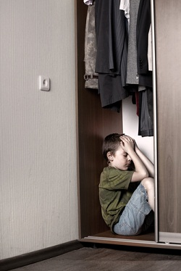

Жизненные сценарии
.
«Сценарий – это то,
что человек запланировал совершить в раннем
детстве, а курс жизни – то, что реально происходит».
Эрик Берн

Slide 5
coping - совладение
Адаптивные копинг-стратегии | Дезадаптивные копинг-стратегии
Поведение адекватно кризисной ситуации и личности индивидуума. | Поведение НЕ адекватно кризисной ситуации и личности индивидуума.
Сопровождается кратко- и долговременным позитивным эффектом. | Может привести к быстрому наступлению успокаивающему эффекту, но отдаленные последствия всегда отрицательны.
Используемые стратегии ориентированы на поиск решения и направлены как на внутренний ответ, так и на внешние проблемы. | Стратегия ориентирована на саму реакцию и направлена на коррекцию эмоционального состояния индивидуума в большей степени, чем на внешние стрессоры.
Поведение в целом направлено на сотрудничество с другими, действия предпринимаются своевременно. | Поведение носит скорее манипулятивный и деструктивный характер.
Стратегия оказывает позитивное влияние на психическое и физическое здоровье, а так же на благополучие в целом. | Стратегия оказывает негативное влияние на психическое и физическое здоровье, а так же на благополучие в целом.
Поведение повышает устойчивость к стрессу. | Поведение снижает устойчивость к стрессу.

Slide 6
предотвращение суицидального поведения:
проявление к подростку сочувствие и понимание
формирование компенсаторных механизмов поведения
внушать подростку оптимизм
формировать адекватное отношение к жизни и смерти
осуществлять контроль за поведением подростка, анализировать его отношения со сверстниками
владеть навыками снятия психологического напряжения в психотравмирующей ситуации
обучить социальным навыкам преодоление стресса
формировать адекватную самооценку подростка

Slide 7


